Slide 1
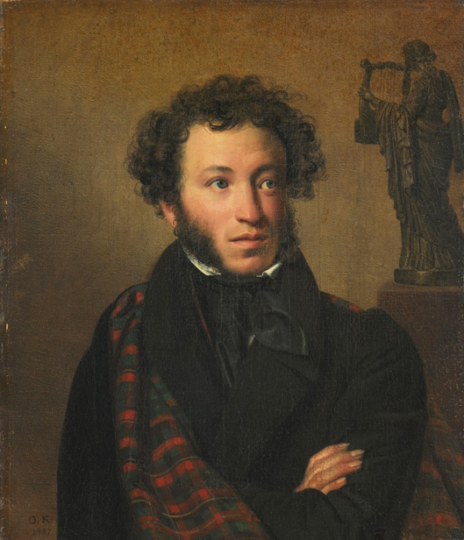
ВОЛШЕБНЫЕ СКАЗКИ
АЛЕКСАНДРА СЕРГЕЕВИЧА
ПУШКИНА

Slide 3
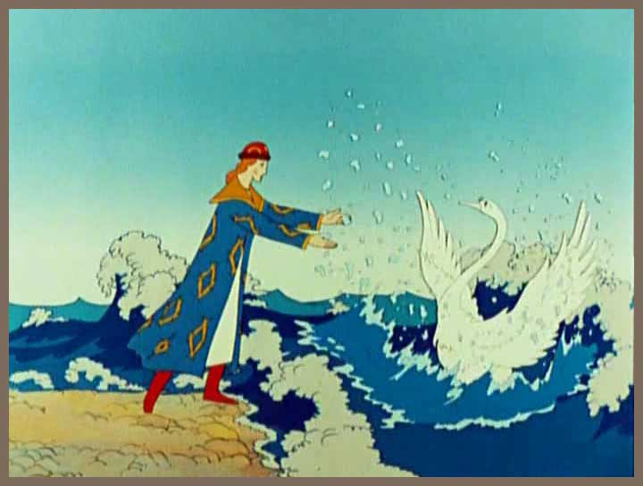

Slide 4
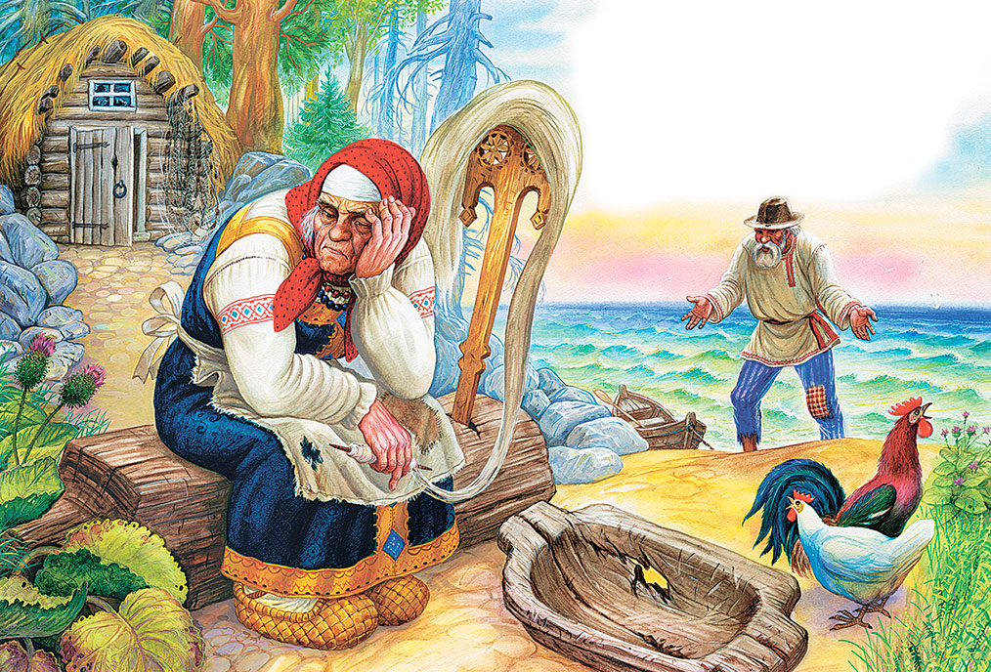

Slide 5
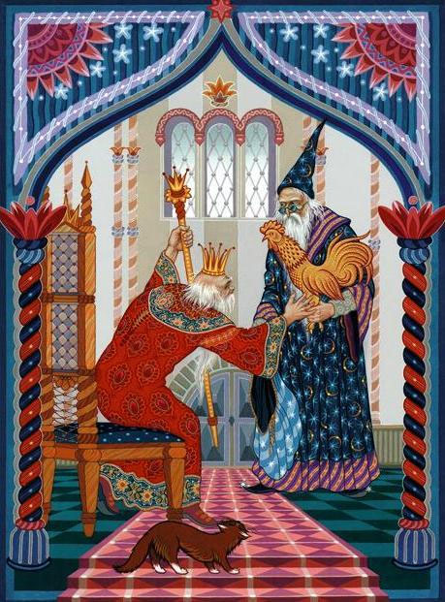

Slide 6
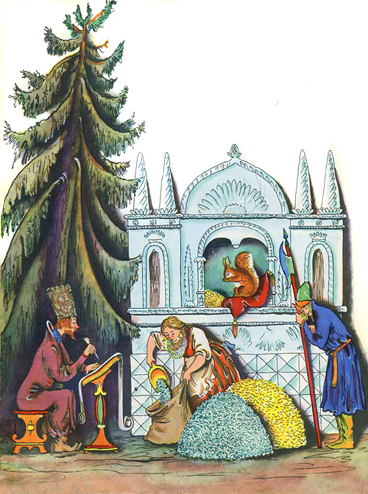

Slide 7
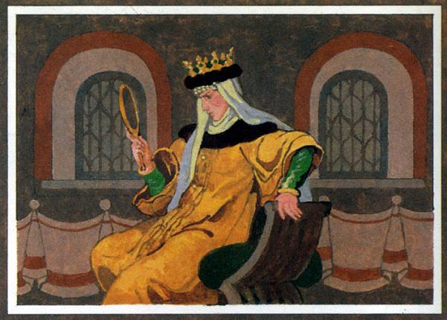

Slide 9
